Slide 1

Normalização de dados índices clusters

Slide 2
Normalização
É o Processo de verificação da consistência dos dados no Banco de Dados que está sendo construído.

Slide 3
Normalização
Um Banco de Dados consistente é aquele que não tem redundâncias e, consequentemente, não corre o risco de inconsistências.

Slide 4

Banco de dados normalizado
BANCO DE DADOS CONSCISTENTE
BANCO DE DADOS ÍNTEGRO
O USUÁRIO PODE CONFIAR PLENAMENTE NAS INFORMAÇÕES QUE LHE ESTÃO SENDO APRESENTADAS

Slide 5
ETAPAS DA CONSTRUÇÃO DE UM BANCO DE DADOS
1) LEVANTAMENTO DE REQUISITOS
2)PROJETO CONCEITUAL
3)PROJETO LÓGICO
ESCOLHA DO SGBD
4)PROJETO FÍSICO
Ciclo de vida
do banco de dados

Slide 6

Primeira Forma Normal
É parte da definição formal de uma relação.
Foi definida para não permitir atributos multivalorados, atributos compostos e suas combinações.
"Uma relação está em 1FN se e somente se todos os seus atributos contêm apenas valores atômicos (simples, indivisíveis)."

Slide 7
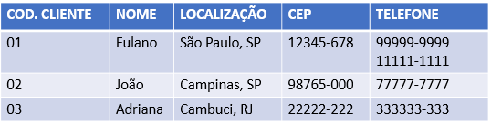
CLIENTE

Slide 8
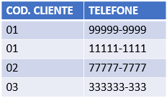
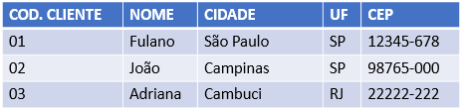
CLIENTE

Slide 9
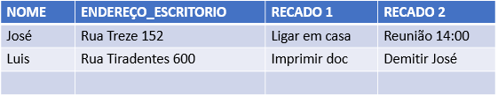
FuncionÁrios

Slide 10
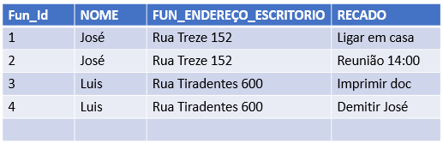
FuncionÁrios

Slide 11
SEGUNDA FORMA NORMAL (2FN)
Segunda Forma Normal (2FN) = uma tabela encontra-se na segunda forma normal, quando, além de estar na 1FN, não contem dependências parciais.
Dependência parcial = uma dependência parcial ocorre quando uma coluna depende apenas de parte de uma chave primária composta.

Slide 12
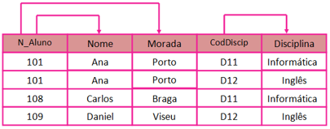
Exemplo

Slide 13
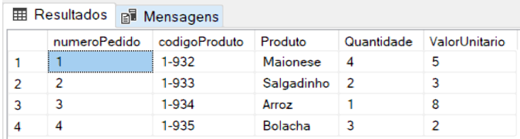
Exercício
Corrija a tabela acima normalizando a para que todos os atributos não chave dependam apenas de suas respectivas chaves primarias (2FN).
Nome do Database = Mercado
Tabela = Venda
Tabela = Pedido

Slide 14
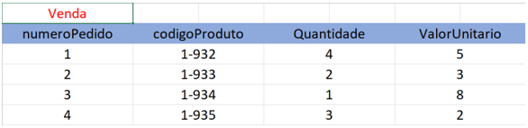
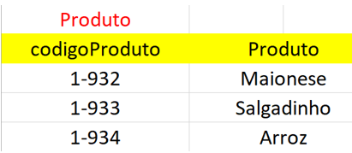
Tabela dentro da Segunda Forma Normal.

Slide 15
terceira Forma Normal
Tem que estar na segunda forma normal
Baseado no conceito de dependência transitiva
A relação não deve ter um atributo não-chave
Determinado funcionalmente por outro atributo não-chave

Slide 16
terceira Forma Normal

Slide 17
Forma normal boyce-codd - Especifica
4 Forma normal – Incomum
5 Forma normal - Restrita

Slide 18
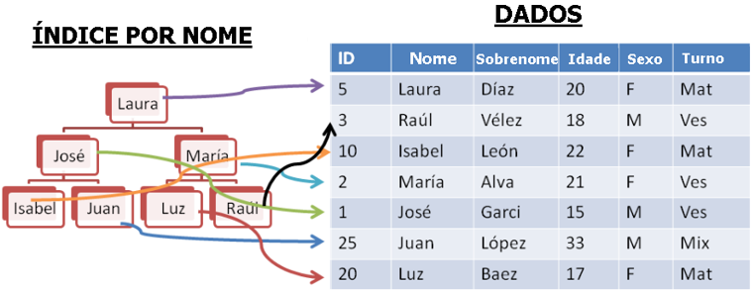
ÍNDICES - O que são? Para que servem? Onde vivem? Qual o impacto no banco de dados ?
ÍNDICE CLUSTERIZADOS
ÍNDICE NÃO CLUSTERIZADOS

